Slide 1
无模型（Model-Free） 强化学习与蒙特卡洛方法
浙大城市学院
计算机与计算科学学院
向正哲
xiangzz@zucc.edu.cn

Slide 2
复习
状态值函数与状态-行为值函数的定义？
状态值函数与状态-行为值函数的计算？
策略评估与策略改善是什么？怎么操作？

Slide 3
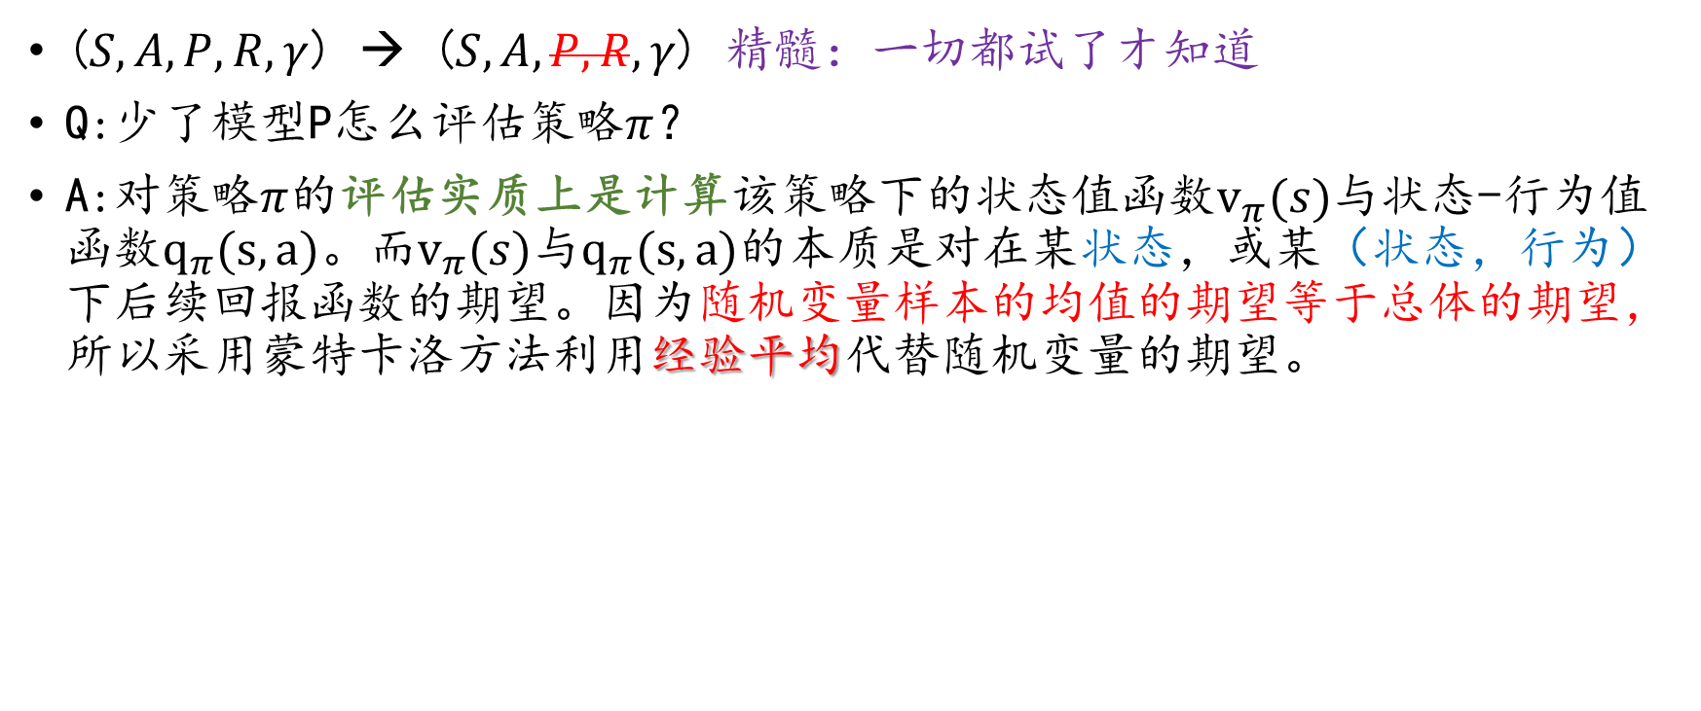
什么是无模型强化学习？
($S, A, P, R,γ$) → ($S, A, P, R,γ$) 精髓：一切都试了才知道
Q:少了模型P怎么评估策略$π$？
A:对策略$π$的评估实质上是计算该策略下的状态值函数$v_{π}(s)$与状态-行为值函数$q_{π}(s,a)。$而$v_{π}(s)$与$q_{π}(s,a)$的本质是对在某状态，或某（状态，行为）下后续回报函数的期望。因为随机变量样本的均值的期望等于总体的期望，所以采用蒙特卡洛方法利用经验平均代替随机变量的期望。

Slide 4
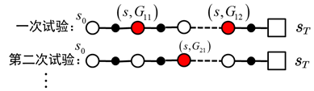
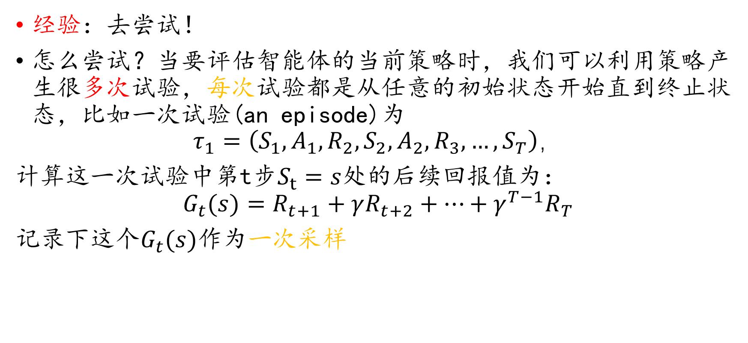
蒙特卡洛方法-何为经验？何为平均？
经验：去尝试！
怎么尝试？当要评估智能体的当前策略时，我们可以利用策略产生很多次试验，每次试验都是从任意的初始状态开始直到终止状态，比如一次试验(an episode)为
$$τ_{1}=\left(S_{1},A_{1},R_{2},S_{2},A_{2},R_{3},…,S_{T}\right)，$$
计算这一次试验中第t步$S_{t}=s$处的后续回报值为：
$${G_{t}(s)=R}_{t+1}+γR_{t+2}+…+γ^{T−1}R_{T}$$
记录下这个$G_{t}(s)$作为一次采样

Slide 5
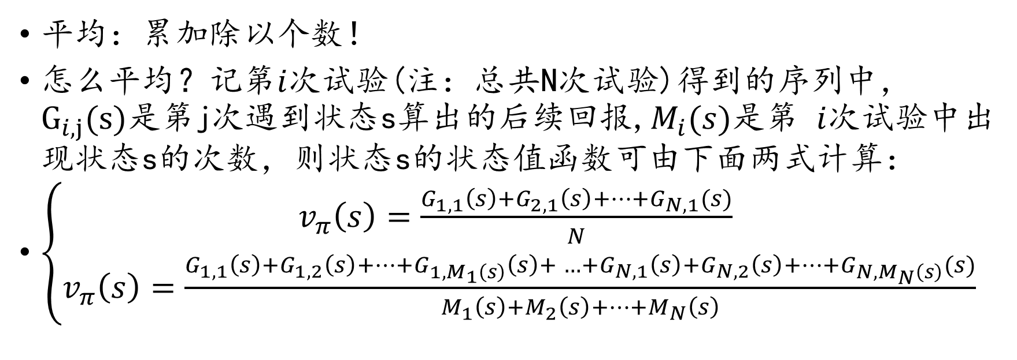
蒙特卡洛方法-何为经验？何为平均？
平均：累加除以个数！
怎么平均？记第$i$次试验(注：总共N次试验)得到的序列中， $G_{i,j}(s)$是第j次遇到状态s算出的后续回报,$M_{i}(s)$是第 $i$次试验中出现状态s的次数，则状态s的状态值函数可由下面两式计算：
$\left\{\begin{aligned}v_{π}\left(s\right)=\frac{G_{1,1}\left(s\right)+G_{2,1}\left(s\right)+…+G_{N,1}(s)}{N} \\ v_{π}\left(s\right)=\frac{G_{1,1}\left(s\right)+G_{1,2}\left(s\right)+…+G_{1,M_{1}\left(s\right)}\left(s\right)+ …+G_{N,1}\left(s\right)+G_{N,2}\left(s\right)+…+G_{N,M_{N}\left(s\right)}(s)}{M_{1}\left(s\right)+M_{2}\left(s\right)+…+M_{N}\left(s\right)}\end{aligned}\right.$
first-visit（更简单的形式）
every-visit

Slide 6
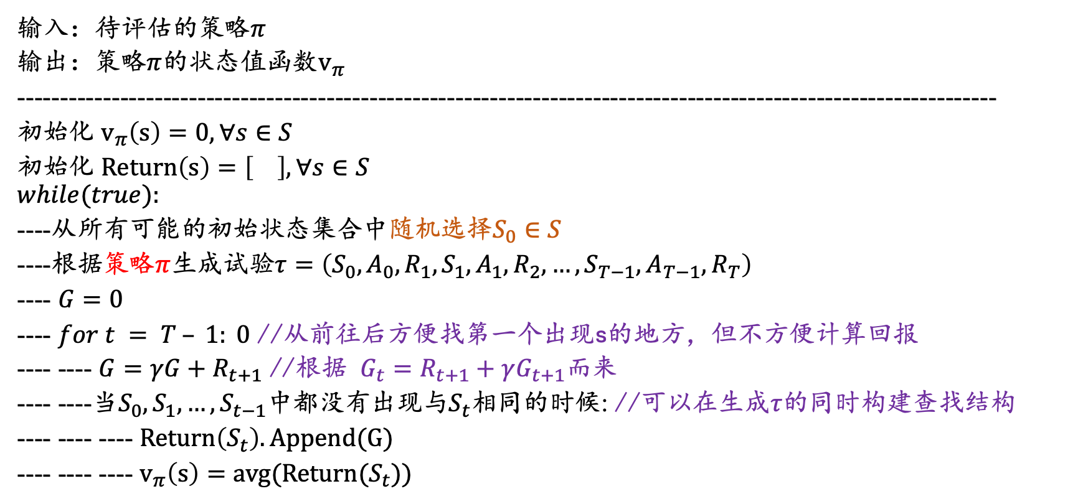

基于First-Visit蒙特卡洛方法的 状态值函数$v_{π}$计算
输入：待评估的策略$π$
输出：策略$π$的状态值函数$v_{π}$
------------------------------------------------------------------------------------------------------------------
初始化 $v_{π}\left(s\right)=0, ∀s∈S$
初始化 $Return\left(s\right)=\left[\right], ∀s∈S$
$$while(true):$$
----从所有可能的初始状态集合中随机选择$S_{0}∈S$
----根据策略$π$生成试验$τ=\left(S_{0},A_{0},R_{1},S_{1},A_{1}, R_{2},…,S_{T−1},A_{T−1},R_{T}\right)$
---- $G=0$
---- $for t = T – 1: 0$ //从前往后方便找第一个出现s的地方，但不方便计算回报
---- ---- $G=γG+R_{t+1}$ //根据 $G_{t}=R_{t+1}+γG_{t+1}$而来
---- ----当$S_{0},S_{1},…,S_{t−1}中$都没有出现与$S_{t}$相同的时候: //可以在生成$τ$的同时构建查找结构
---- ---- ---- $Return\left(S_{t}\right).Append(G)$
---- ---- ---- $v_{π}\left(s\right)=avg(Return(S_{t}))$

Slide 7
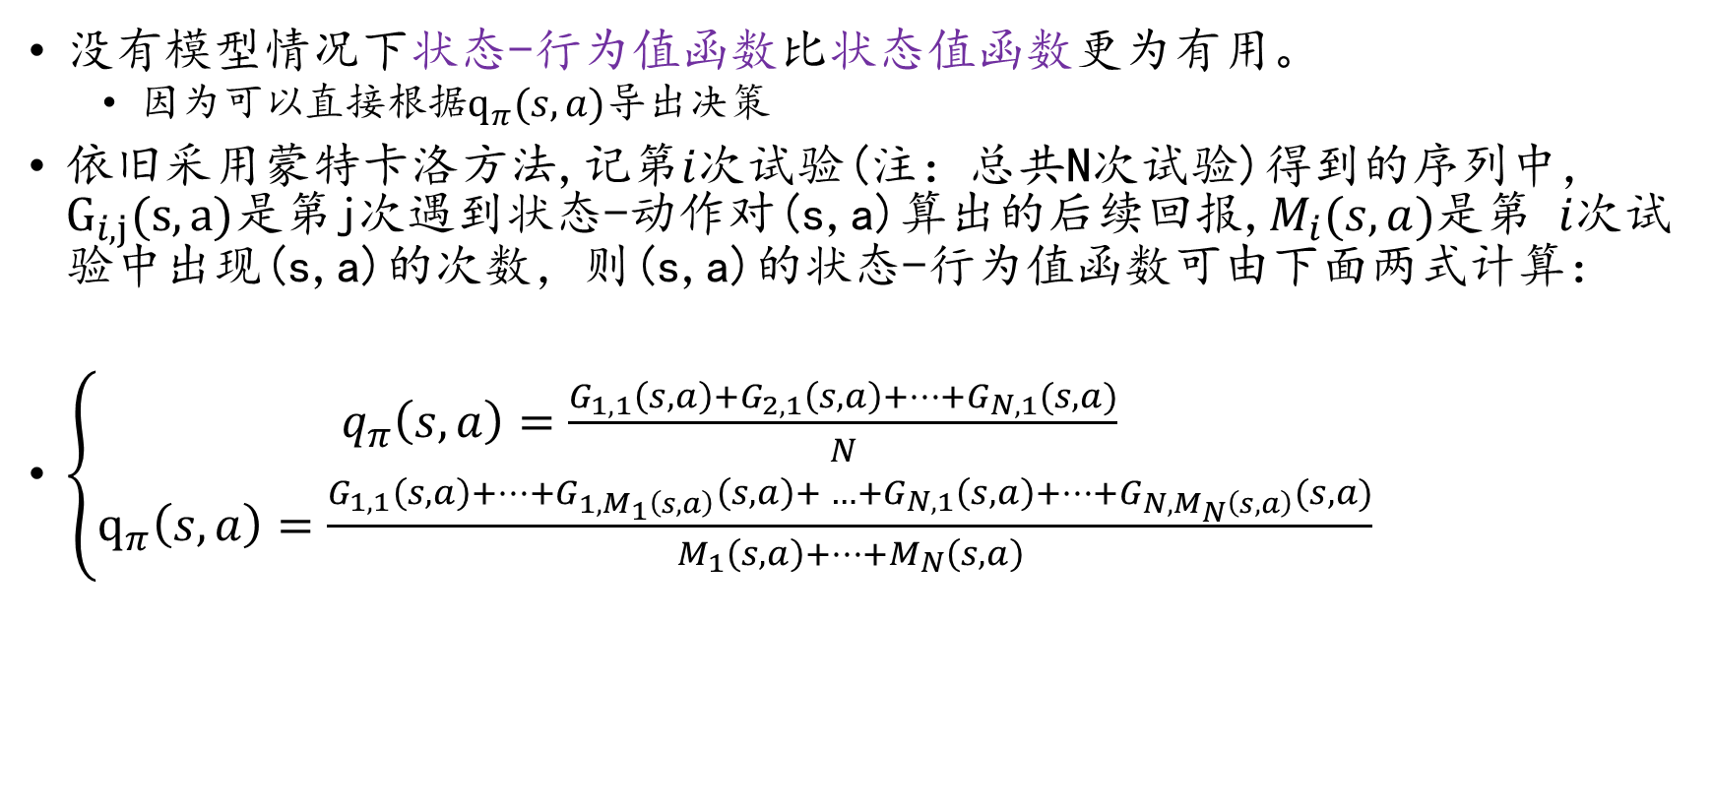

基于蒙特卡洛方法的 状态-行为值函数$q_{π}$计算
没有模型情况下状态-行为值函数比状态值函数更为有用。
因为可以直接根据$q_{π}(s,a)$导出决策
依旧采用蒙特卡洛方法,记第$i$次试验(注：总共N次试验)得到的序列中， $G_{i,j}(s,a)$是第j次遇到状态-动作对(s,a)算出的后续回报,$M_{i}(s,a)$是第 $i$次试验中出现(s,a)的次数，则(s,a)的状态-行为值函数可由下面两式计算：
$\left\{\begin{aligned}q_{π}\left(s,a\right)=\frac{G_{1,1}\left(s,a\right)+G_{2,1}\left(s,a\right)+…+G_{N,1}(s,a)}{N} \\ q_{π}\left(s,a\right)=\frac{G_{1,1}\left(s,a\right)+…+G_{1,M_{1}\left(s,a\right)}\left(s,a\right)+ …+G_{N,1}\left(s,a\right)+…+G_{N,M_{N}\left(s,a\right)}(s,a)}{M_{1}\left(s,a\right)+…+M_{N}\left(s,a\right)}\end{aligned}\right.$
first-visit（更简单的形式）
every-visit

Slide 8

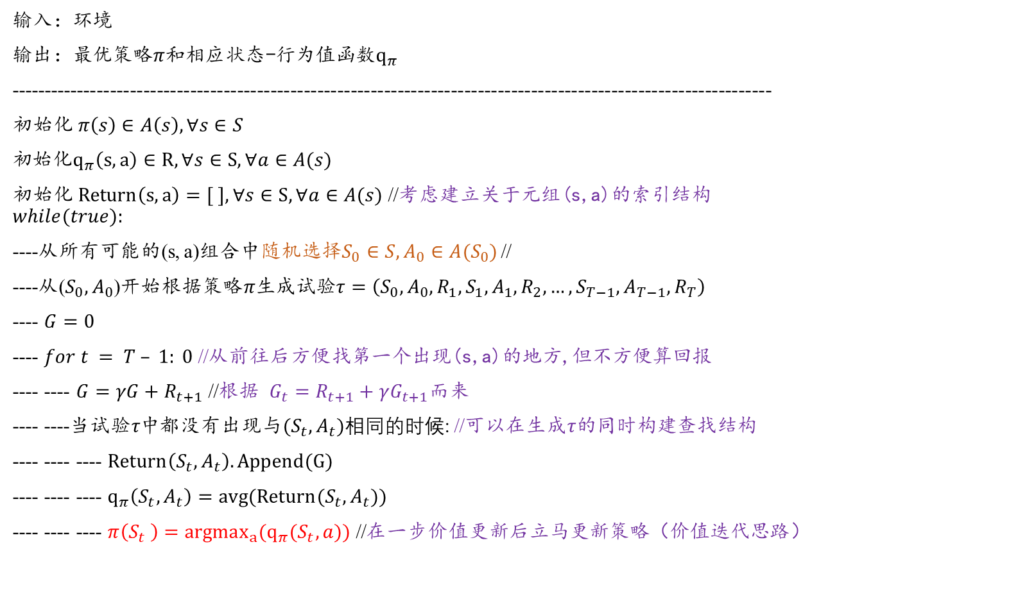
基于First-Visit蒙特卡洛方法的 状态-行为值函数$q_{π}$计算与策略改进
输入：环境
输出：最优策略$π$和相应状态-行为值函数$q_{π}$
------------------------------------------------------------------------------------------------------------------
初始化 $π\left(s\right)∈A\left(s\right), ∀s∈S$
初始化$q_{π}\left(s,a\right)∈R,∀s∈S, ∀a∈A(s)$
初始化 $Return\left(s,a\right)=[ ],∀s∈S, ∀a∈A(s)$ //考虑建立关于元组(s,a)的索引结构
$$while(true):$$
----从所有可能的(s, a)组合中随机选择$S_{0}∈S, A_{0}∈A(S_{0})$ //
----从($S_{0},A_{0}$)开始根据策略$π$生成试验$τ=\left(S_{0},A_{0},R_{1},S_{1},A_{1}, R_{2},…,S_{T−1},A_{T−1},R_{T}\right)$
---- $G=0$
---- $for t = T – 1: 0$ //从前往后方便找第一个出现(s,a)的地方,但不方便算回报
---- ---- $G=γG+R_{t+1}$ //根据 $G_{t}=R_{t+1}+γG_{t+1}$而来
---- ----当$\text{试验}τ中$都没有出现与$(S_{t},A_{t})$相同的时候: //可以在生成$τ$的同时构建查找结构
---- ---- ---- $Return\left(S_{t},A_{t}\right).Append(G)$
---- ---- ---- $q_{π}\left(S_{t},A_{t}\right)=avg(Return(S_{t}, A_{t}))$
---- ---- ---- $π\left(S_{t} \right)={argmax}_{a}(q_{π}(S_{t},a))$ //在一步价值更新后立马更新策略（价值迭代思路）

Slide 9

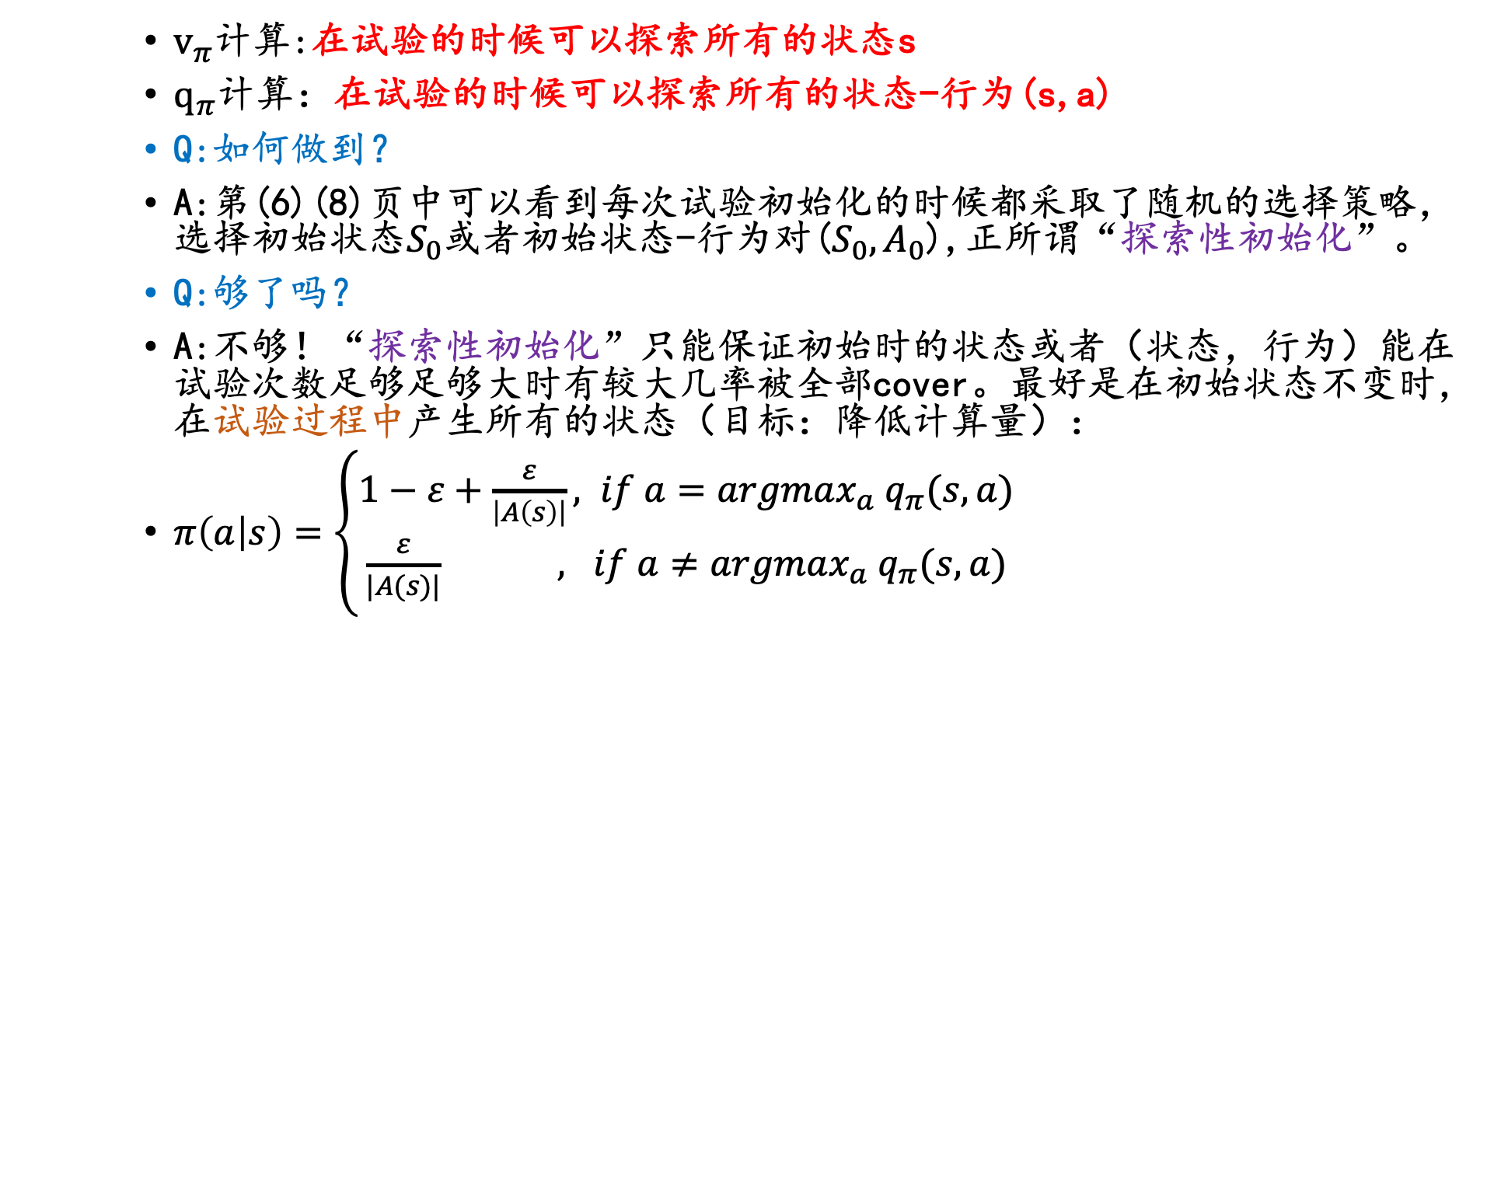
蒙特卡洛方法的基本条件
$v_{π}$计算:在试验的时候可以探索所有的状态s
$q_{π}$计算：在试验的时候可以探索所有的状态-行为(s,a)
Q:如何做到？
A:第(6)(8)页中可以看到每次试验初始化的时候都采取了随机的选择策略，选择初始状态$S_{0}$或者初始状态-行为对($S_{0},A_{0}$),正所谓“探索性初始化”。
Q:够了吗？
A:不够！“探索性初始化”只能保证初始时的状态或者（状态，行为）能在试验次数足够足够大时有较大几率被全部cover。最好是在初始状态不变时，在试验过程中产生所有的状态（目标：降低计算量）：
$π\left(a | s\right)=\left\{\begin{aligned}1−ε+\frac{ε}{\left|A\left(s\right)\right|}, if a=argmax_{a} q_{π}(s,a) \\ \frac{ε}{|A(s)|} , if a≠argmax_{a} q_{π}(s,a)\end{aligned}\right.$
称为$ε$-soft探索策略

Slide 10
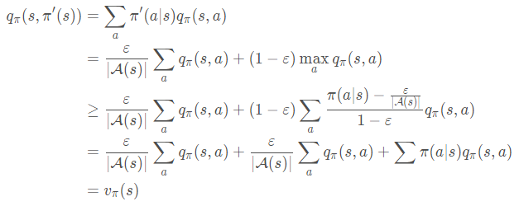
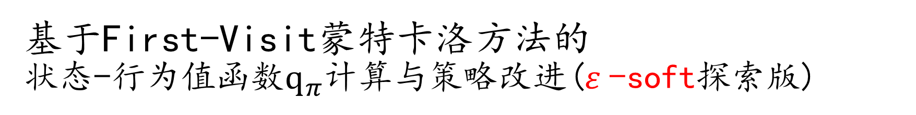
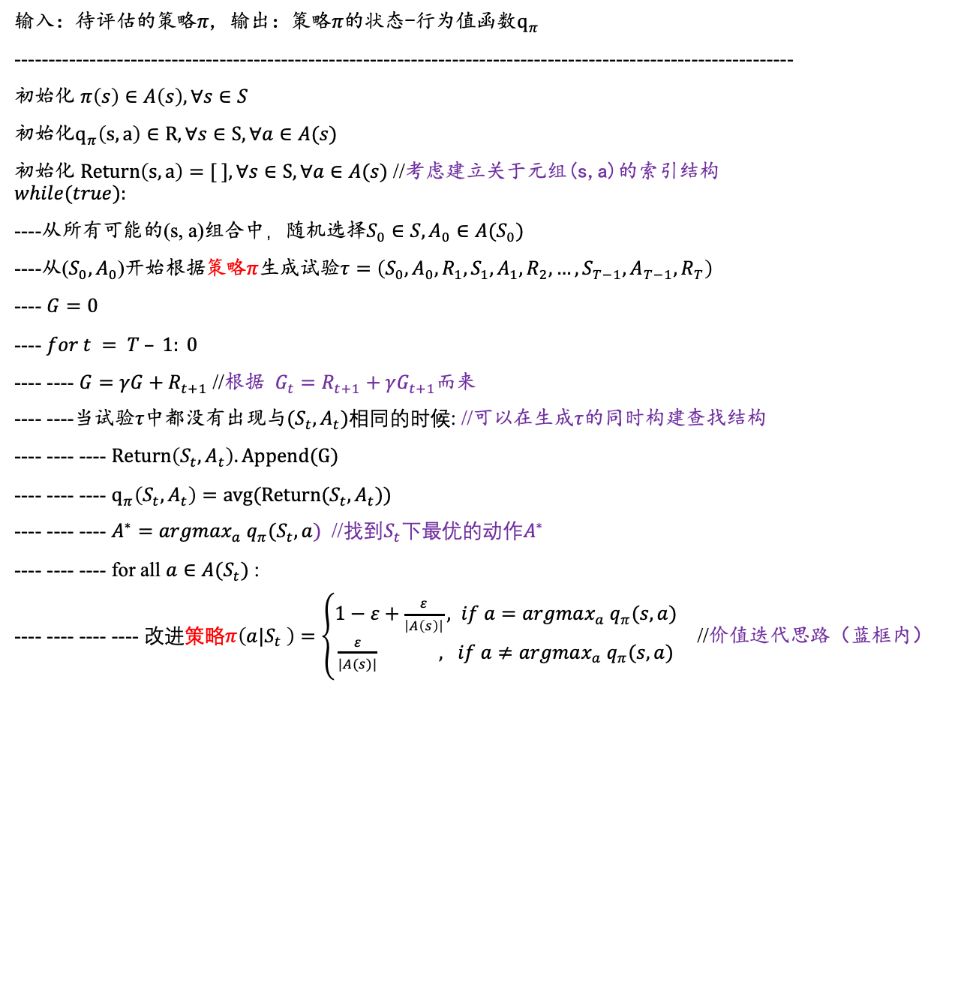
基于First-Visit蒙特卡洛方法的 状态-行为值函数$q_{π}$计算与策略改进($ε$-soft探索版)
输入：待评估的策略$π$, 输出：策略$π$的状态-行为值函数$q_{π}$
------------------------------------------------------------------------------------------------------------------
初始化 $π\left(s\right)∈A\left(s\right), ∀s∈S$
初始化$q_{π}\left(s,a\right)∈R,∀s∈S, ∀a∈A(s)$
初始化 $Return\left(s,a\right)=[ ],∀s∈S, ∀a∈A(s)$ //考虑建立关于元组(s,a)的索引结构
$$while(true):$$
----从所有可能的(s, a)组合中，随机选择$S_{0}∈S, A_{0}∈A(S_{0})$
----从($S_{0},A_{0}$)开始根据策略$π$生成试验$τ=\left(S_{0},A_{0},R_{1},S_{1},A_{1}, R_{2},…,S_{T−1},A_{T−1},R_{T}\right)$
---- $G=0$
---- $for t = T – 1: 0$
---- ---- $G=γG+R_{t+1}$ //根据 $G_{t}=R_{t+1}+γG_{t+1}$而来
---- ----当$\text{试验}τ中$都没有出现与$(S_{t},A_{t})$相同的时候: //可以在生成$τ$的同时构建查找结构
---- ---- ---- $Return\left(S_{t},A_{t}\right).Append(G)$
---- ---- ---- $q_{π}\left(S_{t},A_{t}\right)=avg(Return(S_{t}, A_{t}))$
---- ---- ---- $A^{∗}=argmax_{a} q_{π}(S_{t},a)$ //找到$S_{t}$下最优的动作$A^{∗}$
---- ---- ---- for all $a∈A(S_{t})$ :
---- ---- ---- ---- 改进策略$π\left({a|S}_{t} \right)=\left\{\begin{aligned}1−ε+\frac{ε}{\left|A\left(s\right)\right|}, if a=argmax_{a} q_{π}(s,a) \\ \frac{ε}{|A(s)|} , if a≠argmax_{a} q_{π}(s,a)\end{aligned}\right.$ //价值迭代思路（蓝框内）
策略改进定理*

Slide 11
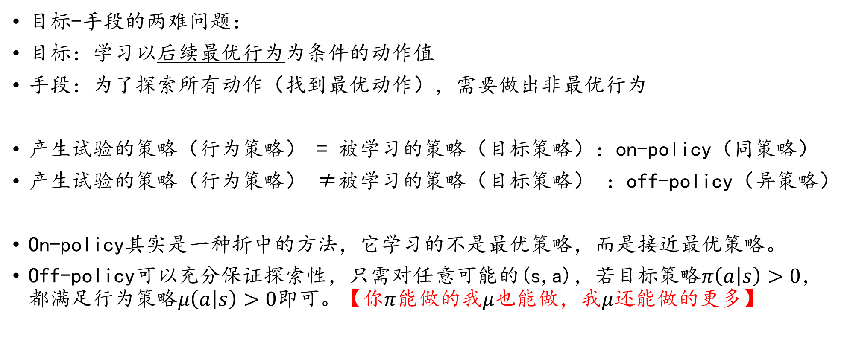
策略学习中的两难问题
目标-手段的两难问题：
目标：学习以后续最优行为为条件的动作值
手段：为了探索所有动作（找到最优动作），需要做出非最优行为
产生试验的策略（行为策略） = 被学习的策略（目标策略）：on-policy（同策略）
产生试验的策略（行为策略） ≠被学习的策略（目标策略） ：off-policy（异策略）
On-policy其实是一种折中的方法，它学习的不是最优策略，而是接近最优策略。
Off-policy可以充分保证探索性，只需对任意可能的(s,a)，若目标策略$π\left(a | s\right)>0$，都满足行为策略$μ\left(a | s\right)>0$即可。【你$π$能做的我$μ$也能做，我$μ$还能做的更多】
通常，off-policy中目标策略通常确定性的（贪婪），而行为策略是随机的（ $ε$-soft ）
on-policy中目标策略和行为策略都是随机的（ $ε$-soft ）

Slide 12
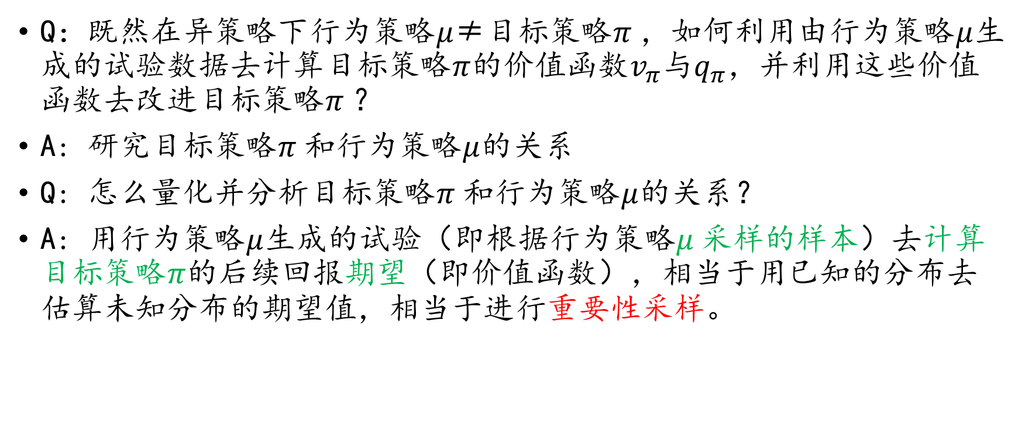
异策略下的价值函数计算
Q：既然在异策略下行为策略$μ$≠目标策略$π$，如何利用由行为策略$μ$生成的试验数据去计算目标策略$π$的价值函数$v_{π}$与$q_{π}$，并利用这些价值函数去改进目标策略$π$？
A: 研究目标策略$π$和行为策略$μ$的关系
Q: 怎么量化并分析目标策略$π$和行为策略$μ$的关系？
A: 用行为策略$μ$生成的试验（即根据行为策略$μ$采样的样本）去计算目标策略$π$的后续回报期望（即价值函数），相当于用已知的分布去估算未知分布的期望值，相当于进行重要性采样。

Slide 13

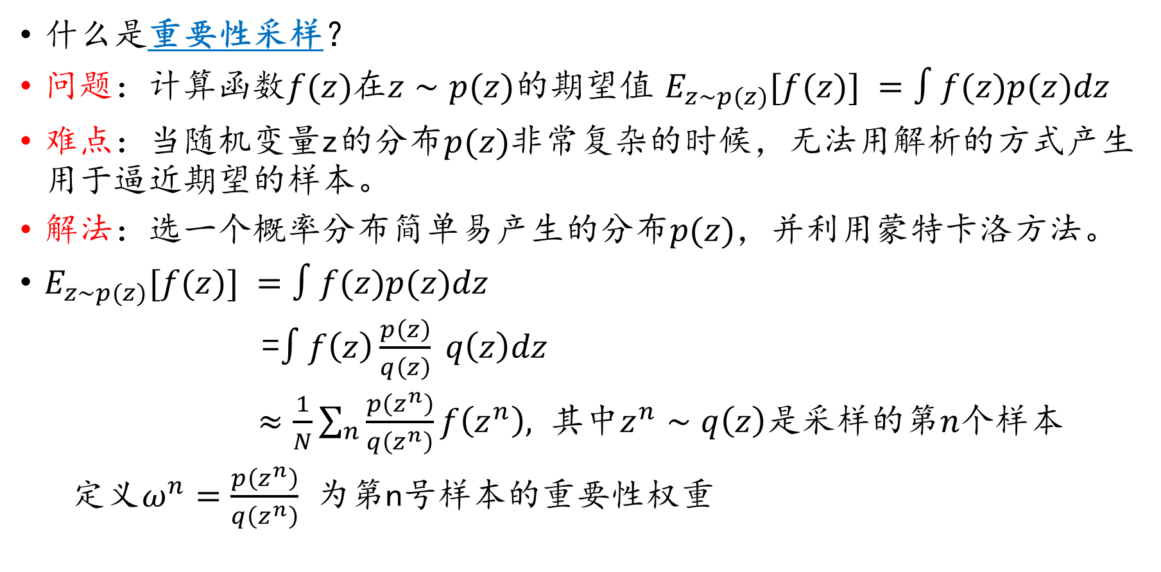
异策略下的价值函数计算
什么是重要性采样？
问题：计算函数$f(z)$在$z∼p(z)$的期望值 $E_{z∼p(z)}[f(z)] =∫f(z)p(z)dz$
难点：当随机变量z的分布$p(z)$非常复杂的时候，无法用解析的方式产生用于逼近期望的样本。
解法：选一个概率分布简单易产生的分布$p(z)，$并利用蒙特卡洛方法。
$E_{z∼p(z)}[f(z)] =∫f(z)p(z)dz$
=$∫f\left(z\right)\frac{p\left(z\right)}{q\left(z\right)} q\left(z\right)dz$
$≈\frac{1}{N}\sum_{n}{\frac{p\left(z^{n}\right)}{q\left(z^{n}\right)}f\left(z^{n}\right), 其中z^{n}∼q\left(z\right)是采样的第n个样本}$
定义$ω^{n}=\frac{p\left(z^{n}\right)}{q\left(z^{n}\right)}$ 为第n号样本的重要性权重
$≈$来自蒙特卡洛→

Slide 14

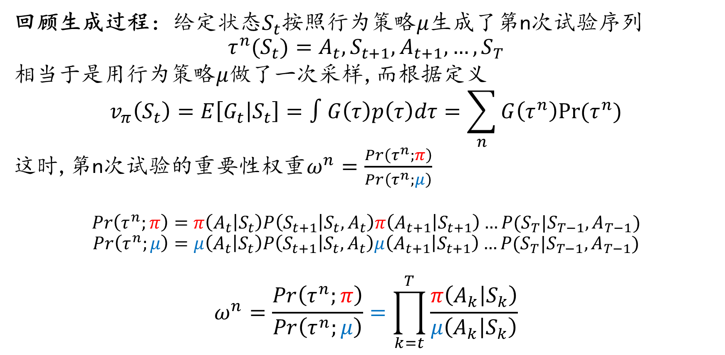
异策略下的价值函数计算
回顾生成过程：给定状态$S_{t}$按照行为策略$μ$生成了第n次试验序列
$$τ^{n}(S_{t})=A_{t}, S_{t+1}, A_{t+1},…,S_{T}$$
相当于是用行为策略$μ$做了一次采样,而根据定义
$$v_{π}\left(S_{t}\right)=E\left[G_{t} | S_{t}\right]=∫G\left(τ\right)p\left(τ\right)dτ=\sum_{n}{G\left(τ^{n}\right)Pr⁡(τ^{n})}$$
这时,第n次试验的重要性权重$ω^{n}=\frac{Pr\left(τ^{n};π\right)}{Pr\left(τ^{n};μ\right)}$
$$Pr\left(τ^{n};π\right)=π\left(A_{t} | S_{t}\right)P\left(S_{t+1} | S_{t}, A_{t}\right)π\left(A_{t+1} | S_{t+1}\right)…P(S_{T}|S_{T−1},A_{T−1})$$
$$Pr\left(τ^{n};μ\right)=μ\left(A_{t} | S_{t}\right)P\left(S_{t+1} | S_{t}, A_{t}\right)μ\left(A_{t+1} | S_{t+1}\right)…P(S_{T}|S_{T−1},A_{T−1})$$
$$ω^{n}=\frac{Pr\left(τ^{n};π\right)}{Pr\left(τ^{n};μ\right)}=\prod_{k=t}^{T}{\frac{π\left(A_{k} | S_{k}\right)}{μ\left(A_{k} | S_{k}\right)}}$$
为何这里上下的$P\left(S_{k+1} | S_{k}, A_{k}\right)$一样？

Slide 15
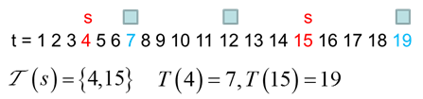

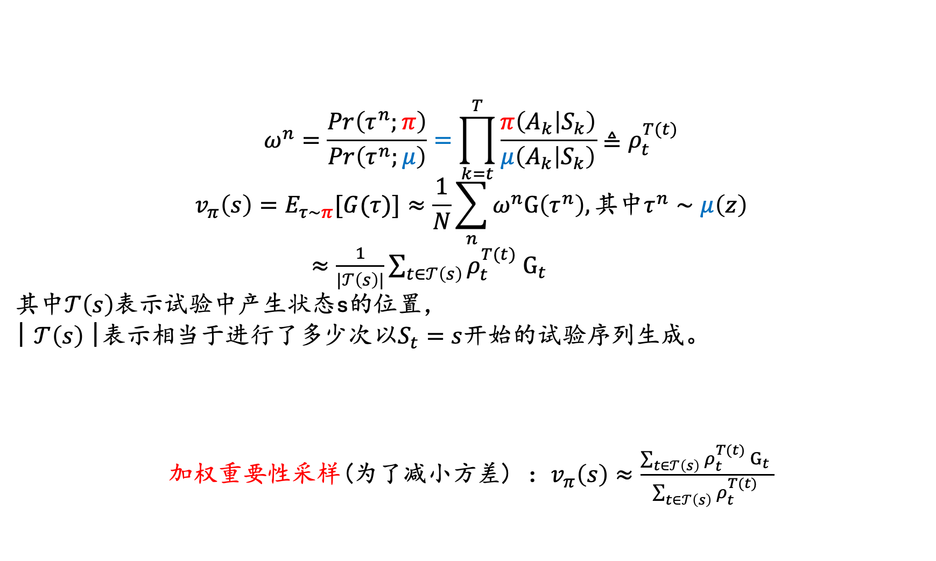


异策略下的价值函数计算
$$ω^{n}=\frac{Pr\left(τ^{n};π\right)}{Pr\left(τ^{n};μ\right)}=\prod_{k=t}^{T}{\frac{π\left(A_{k} | S_{k}\right)}{μ\left(A_{k} | S_{k}\right)}}≜ρ_{t}^{T(t)}$$
$$v_{π}\left(s\right)=E_{τ∼π}[G(τ)]≈\frac{1}{N}\sum_{n}{ω^{n}G\left(τ^{n}\right),其中τ^{n}∼μ\left(z\right)}$$
$≈\frac{1}{|𝒯\left(s\right)|}\sum_{t∈𝒯\left(s\right)}{ρ_{t}^{T(t)} G_{t} }$
其中$𝒯\left(s\right)$表示试验中产生状态s的位置，
| $𝒯\left(s\right)$|表示相当于进行了多少次以$S_{t}=s$开始的试验序列生成。
加权重要性采样(为了减小方差) $：v_{π}\left(s\right)≈\frac{\sum_{t∈𝒯\left(s\right)}{ρ_{t}^{T(t)} G_{t} }}{\sum_{t∈𝒯\left(s\right)}{ρ_{t}^{T(t)} }}$
这里变量k消掉，只与$t$和T相关,
而终止的步数T又与起始步数t相关
$τ$是s起头的生成试验序列
证明练习：$q_{π}\left(s,a\right)$也具有类似$v_{π}\left(s\right)$的性质

Slide 16
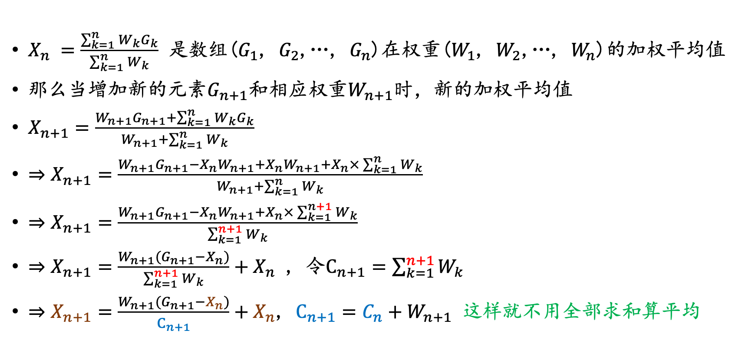
增量式更新
$X_{n} =\frac{\sum_{k=1}^{n}{W_{k}G_{k}}}{\sum_{k=1}^{n}{W_{k}}}$ 是数组($G_{1}$, $G_{2}$,…, $G_{n}$)在权重($W_{1}$, $W_{2}$,…, $W_{n}$)的加权平均值
那么当增加新的元素$G_{n+1}$和相应权重$W_{n+1}$时，新的加权平均值
$X_{n+1}=\frac{W_{n+1}G_{n+1}+\sum_{k=1}^{n}{W_{k}G_{k}}}{W_{n+1}+\sum_{k=1}^{n}{W_{k}}}$
$⇒X_{n+1}=\frac{W_{n+1}G_{n+1}−X_{n}W_{n+1}+X_{n}W_{n+1}+X_{n}×\sum_{k=1}^{n}{W_{k}}}{W_{n+1}+\sum_{k=1}^{n}{W_{k}}}$
$⇒X_{n+1}=\frac{W_{n+1}G_{n+1}−X_{n}W_{n+1}+X_{n}×\sum_{k=1}^{n+1}{W_{k}}}{\sum_{k=1}^{n+1}{W_{k}}}$
$⇒X_{n+1}=\frac{W_{n+1}{(G}_{n+1}−X_{n})}{\sum_{k=1}^{n+1}{W_{k}}}+X_{n}$ , 令$C_{n+1}=\sum_{k=1}^{n+1}{W_{k}}$
$⇒X_{n+1}=\frac{W_{n+1}{(G}_{n+1}−X_{n})}{C_{n+1}}+X_{n}$, $C_{n+1}=C_{n}+W_{n+1}$ 这样就不用全部求和算平均

Slide 17

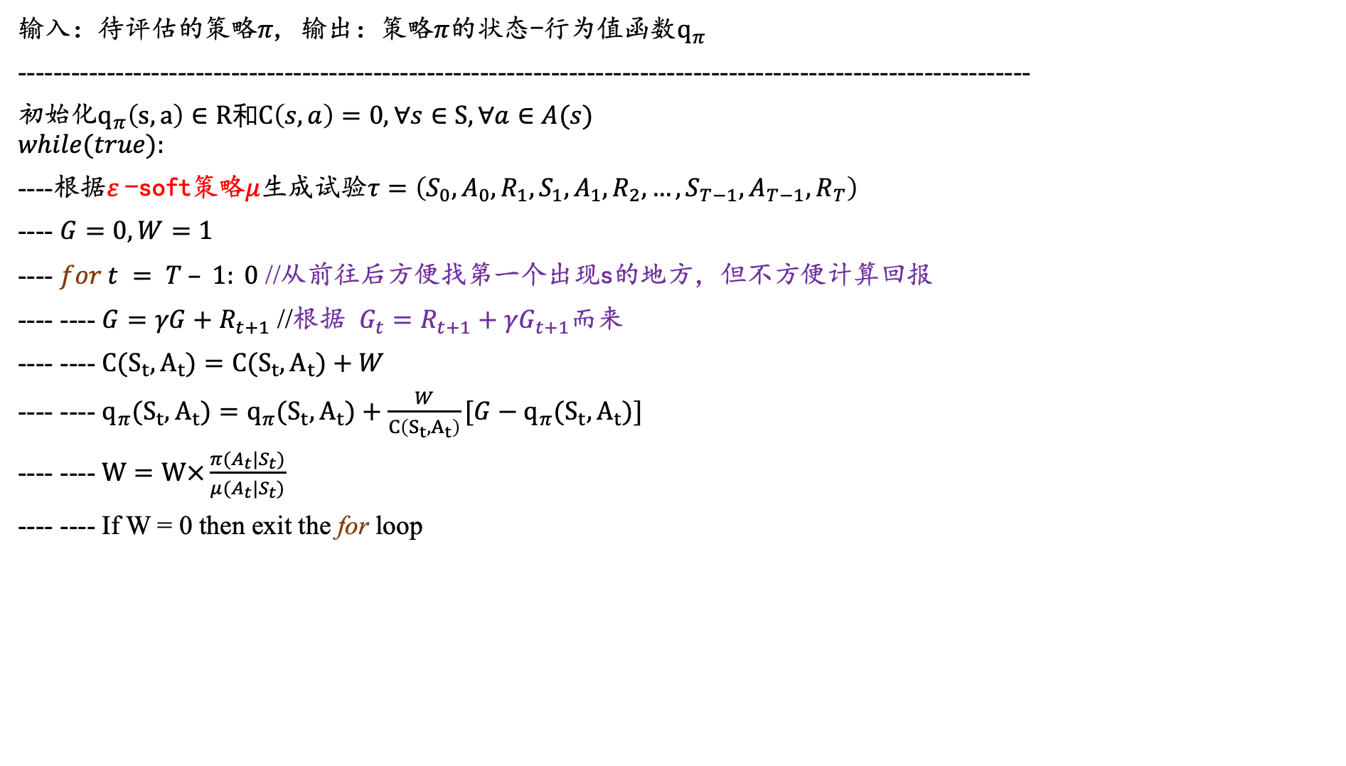
输入：待评估的策略$π$, 输出：策略$π$的状态-行为值函数$q_{π}$
------------------------------------------------------------------------------------------------------------------
初始化$q_{π}\left(s,a\right)∈R和C\left(s,a\right)=0,∀s∈S, ∀a∈A(s)$
$$while(true):$$
----根据$ε$-soft策略$μ$生成试验$τ=\left(S_{0},A_{0},R_{1},S_{1},A_{1}, R_{2},…,S_{T−1},A_{T−1},R_{T}\right)$
---- $G=0, W=1$
---- $for t = T – 1: 0$ //从前往后方便找第一个出现s的地方，但不方便计算回报
---- ---- $G=γG+R_{t+1}$ //根据 $G_{t}=R_{t+1}+γG_{t+1}$而来
---- ---- $C(S_{t}, A_{t})=C(S_{t}, A_{t})+W$
---- ---- $q_{π}(S_{t}, A_{t})=q_{π}(S_{t}, A_{t})+\frac{W}{C\left(S_{t}, A_{t}\right)}[G−q_{π}(S_{t}, A_{t})]$
---- ---- $W=W×\frac{π(A_{t}|S_{t})}{μ(A_{t}|S_{t})}$
---- ---- If W = 0 then exit the for loop
第（16）页的$X_{n}$换成这里的$q_{π}(S_{t}, A_{t})$
因为这里的$q_{π}(S_{t}, A_{t})$ 是加权重要性采样，可以类比

Slide 18
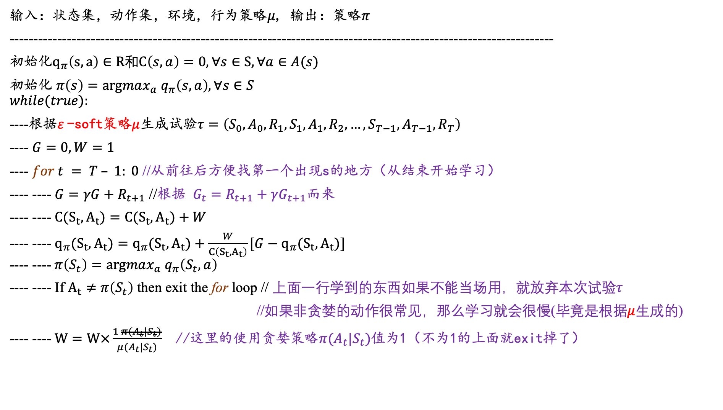
输入：状态集，动作集，环境，行为策略$μ$, 输出：策略$π$
------------------------------------------------------------------------------------------------------------------
初始化$q_{π}\left(s,a\right)∈R和C\left(s,a\right)=0,∀s∈S, ∀a∈A(s)$
初始化 $π\left(s\right)=argmax_{a} q_{π}\left(s,a\right), ∀s∈S$
$$while(true):$$
----根据$ε$-soft策略$μ$生成试验$τ=\left(S_{0},A_{0},R_{1},S_{1},A_{1}, R_{2},…,S_{T−1},A_{T−1},R_{T}\right)$
---- $G=0, W=1$
---- $for t = T – 1: 0$ //从前往后方便找第一个出现s的地方（从结束开始学习）
---- ---- $G=γG+R_{t+1}$ //根据 $G_{t}=R_{t+1}+γG_{t+1}$而来
---- ---- $C(S_{t}, A_{t})=C(S_{t}, A_{t})+W$
---- ---- $q_{π}(S_{t}, A_{t})=q_{π}(S_{t}, A_{t})+\frac{W}{C\left(S_{t}, A_{t}\right)}[G−q_{π}(S_{t}, A_{t})]$
$$\text{−−−− −−−−} π\left(S_{t}\right)=argmax_{a} q_{π}\left(S_{t},a\right)$$
---- ---- If $A_{t}≠π\left(S_{t}\right)$ then exit the for loop // 上面一行学到的东西如果不能当场用，就放弃本次试验$τ$
//如果非贪婪的动作很常见，那么学习就会很慢(毕竟是根据$μ$生成的)
---- ---- $W=W×\frac{1 π(A_{t}|S_{t})}{μ(A_{t}|S_{t})}$ //这里的使用贪婪策略$π(A_{t}|S_{t})$值为1（不为1的上面就exit掉了）
第（16）页的$X_{n}$换成这里的$q_{π}(S_{t}, A_{t})$
因为这里的$q_{π}(S_{t}, A_{t})$ 是加权重要性采样，可以类比

Slide 19
Homework 2
在Homework 1的基础上，分别尝试策略迭代与值迭代方法，找到最优策略，并将其演示出来。

